Slide 1
Krajské riaditeľstvo Policajného zboru v Banskej Bystrici

Slide 2
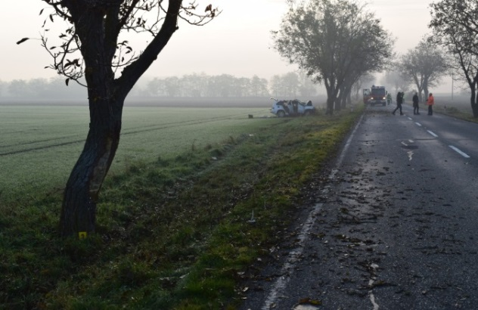
Jeseň na cestách je riziková
Jeseň na cestách je spojená so sťaženými podmienkami
- hmla
- dážď prinášajúci mokrú či namrznutú vozovku
- znížená viditeľnosť

Slide 3
Najčastejšie chyby chodcov
Náhly vstup na vozovku bez rozhliadnutia
Zlý odhad vzdialenosti a rýchlosti vozidla
Prechádzanie mimo priechod
Podcenenie reflexných prvkov na oblečení

Slide 4
Zodpovedný chodec
Predvída, prechádza cez cestu na miestach na to určených, vyhýba sa rizikovým úsekom, neprelieza zábradlia a neriskuje
Dbá na povinnosť chodcov idúcich po krajnici alebo po okraji vozovky mať za zníženej viditeľnosti na sebe viditeľne umiestnené reflexné prvky alebo oblečený reflexný bezpečnostný odev nielen mimo obce, ale aj v obci
Ako zodpovedný rodič vybaví detské oblečenie a školské tašky reflexnými a fluorescenčnými bezpečnostnými prvkami

Slide 5
Najčastejšie chyby cyklistov
Jazda bez reflexných prvkov
Jazda bez svetiel, chýbajúce odrazky na bicykli
Jazda na bicykli bez prilby (dospelí len mimo obce)
Jazda po nesprávnej strane vozovky
Jazda pod vplyvom alkoholu

Slide 6
Zodpovedný cyklista
Nepožíva alkoholické nápoje pred jazdou alebo počas jazdy
Sleduje dianie okolo seba a vždy sa presvedčí o bezpečnom prejazde
Viditeľne a včas dá znamenie rukou o zmene smeru jazdy
Používa reflexné prvky a cyklistickú prilbu
V prípade zhoršeného počasia (poľadovica, sneh) zváži iné možnosti dopravy

Slide 7
Najčastejšie chyby vodičov
Jazda pod vplyvom alkoholu
Rýchla, bezohľadná a arogantná jazda
Riskantné predbiehanie
Preceňovanie svojich schopností
Nepoužívanie bezpečnostných pásov
Telefonovanie za volantom

Slide 8
Zodpovedný vodič
Nepožíva alkoholické nápoje pred jazdou alebo počas jazdy
Dodržiava maximálnu povolenú rýchlosť a prispôsobí jazdu stavu a povahe vozovky, zvlášť v jesennom a zimnom období
Nepreceňuje svoje schopnosti, zvlášť ak mu chýba dostatočná prax
Neriskuje pri predchádzaní na nebezpečných a neprehľadných miestach

Slide 9
Zodpovedný vodič
Dodržiava bezpečnú vzdialenosť medzi vozidlami, obzvlášť v jesennom a zimnom období, kedy je vozovka už zradná (napadané lístie, námraza, sneh na ceste)
Používa bezpečnostné pásy a za volantom netelefonuje
Predvída, hlavne keď sa ceste pohybujú chodci a cyklisti

Slide 10
Nástrahy pre vodičov
Akvaplaning – medzi pneumatikou a vozovkou je viac vody ako dezén zvládne, auto začne „plávať“ a stáva sa neovládateľným
Správna reakcia: noha z plynu, zošliapnuť spojku. Vyrovnať volant až pneumatika dosadne na vozovku. Držať volant oboma rukami a neriskovať predbiehaním.

Slide 11
Nástrahy pre vodičov
Hmla, napadané lístie – sťažené podmienky na šoférovanie, znížená viditeľnosť, vlhká vozovka
Správna reakcia: znížiť rýchlosť, zväčšiť vzdialenosť medzi vozidlami. V hmle zapnúť hmlové svetlá, neriskovať pri predbiehaní.

Slide 12
Nástrahy pre vodičov
Zver, poľnohospodárske stroje, zberači plodov – predstavujú zvýšené riziko na ceste, najmä v noci a ráno
Správna reakcia: predvídať, znížiť rýchlosť, zvýšiť opatrnosť a pozorne sledovať situáciu v cestnej premávke

Slide 13
Privysoká cena za chyby
Za svoje ale aj zlyhania iných platia účastníci cestnej premávky často krát tú najvyššiu cenu – svojim životom.
Opatrnosťou, predvídavosťou a dodržiavaním dopravných predpisov môžete predísť vážnym dopravných nehodám a ich následkom na živote, zdraví a majetku.

